Slide 1
Bike Sharing Demand
WITH FLEXINK
김동현

Slide 2
IDNEX
1
분석 주제
주제 목적
2
데이터 전처리
데이터 구성 및 모델
데이터 정제
3
분석 및 결과
분석 모델링 및 성능 비교
분석 결과
4
결과 및 활용방안
결과

Slide 3
01
분석주제
주제 목적
Bike Sharing 수요량 예측

Slide 4
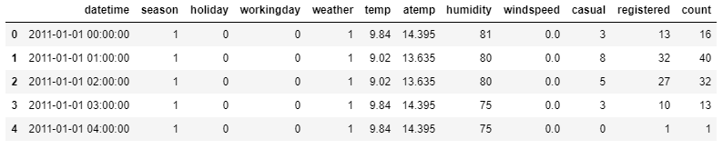
02
데이터 전처리
데이터 구성 및 모델
TrainDataSet : datetime, season, holiday, workingday, weather, temp, atemp, humidity, windspeed, casual, registered, count
TestDataSet : datetime, season, holiday, workingday, weather, temp, atemp, humidity, windspeed
TrainDataSet : 12 가지 속성
TestDataSet : 9 가지 속성

Slide 5
02
데이터 전처리
데이터 구성 및 모델
회귀 모델
속성들을 사용하여 Bike Sharing 수요량을 예측하는 모델.
시간, 계절, 공휴일, 출근 유무, 날씨, 온도, 체감 온도, 습도, 바람세기, 회원, 비회원, 수요량

Slide 6
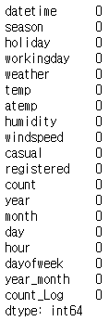
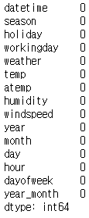
02
데이터 전처리
데이터 정제
결측치 처리
TrainDataSet, TestDataSet 모두 결측치 없음

Slide 7
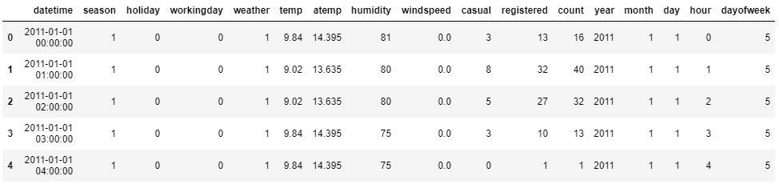
02
데이터 전처리
데이터 정제
시간 세분화
datetime
Year, month, day, hour, dayofweek

Slide 8
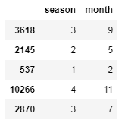
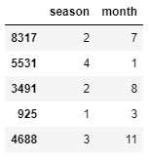
02
데이터 전처리
데이터 정제
season 속성 값 변경
계절 | 월
봄 | 1, 2, 3
여름 | 4, 5, 6
가을 | 7, 8, 9
겨울 | 10, 11, 12
계절 | 월
봄 | 3, 4, 5
여름 | 6, 7, 8
가을 | 9, 10, 11
겨울 | 12, 1, 2

Slide 9
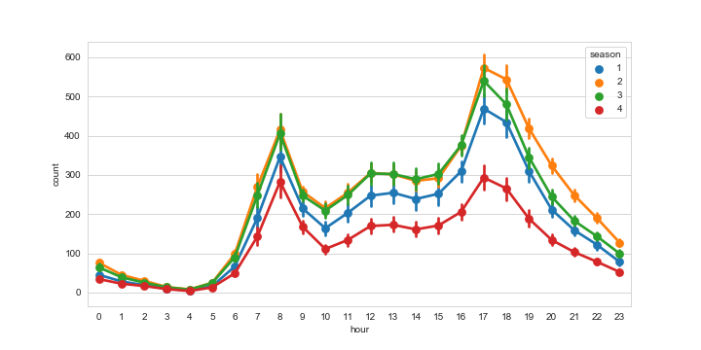
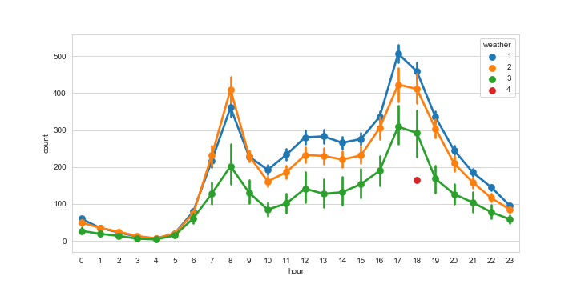
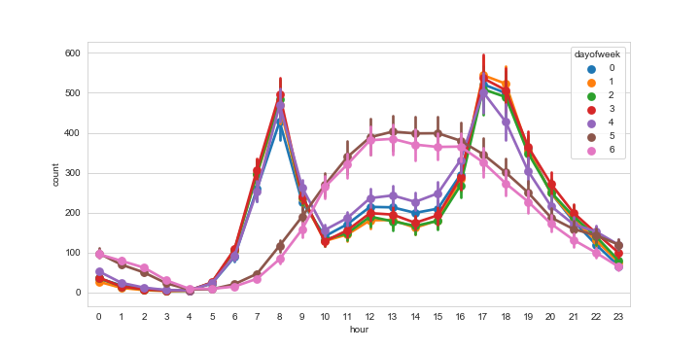
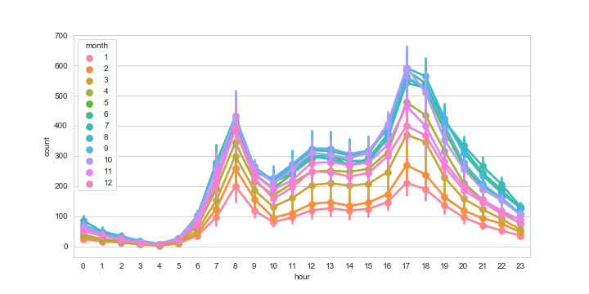
02
데이터 전처리
데이터 정제
계절
날씨
요일
월

Slide 10
02
데이터 전처리
데이터 정제
범주화
속성 | 범주화
Season | 1, 2, 3, 4
Holiday | 0, 1
Workingday | 0, 1
Weather | 1, 2, 3, 4
Dayofweek | 0, 1, 2, 3, 4, 5, 6,
Year | 2011, 2012
Month | 1, 2, 3, …, 10, 11, 12
Day | 1, 2, 3, …, 17, 18, 19
Hour | 1, 2, 3, …, 10, 11, 12
사용하지 않는 속성
casual, registered

Slide 11
02
데이터 전처리
데이터 정제
이상치 제거
풍속 속성 값 조정
Temp, atemp, humidity, windspeed, count
Random Forest 사용,
풍속이 0인 값은 없다.
0인 값을 조정.
RandomForest 사용 이유 : 누락된 데이터를 추정하는 효과적인 방법을 가지고 있으며 많은 양의 데이터가 누락된 경우 정확도를 유지한다.

Slide 12
02
데이터 전처리
데이터 정제
Count 속성에 log 취함
선택 속성
큰 수를 작게 만들고, 복잡한 계산을 쉽게 만들기 위해서.
season, weather, temp, atemp, humidity, year, hour, dayofweek, holiday, workingday

Slide 13
03
분석 및 결과
분석 모델링 및
성능 비교
모델 | 모델 특성
Random Forest Regressor | 단순하면서도 강력한 분류 알고리즘
Linear Regression | 선형 상관관계를 모델링 하는 회귀분석 기법
SVR | 시계열, 비선형 문제에도 적용 가능

Slide 14
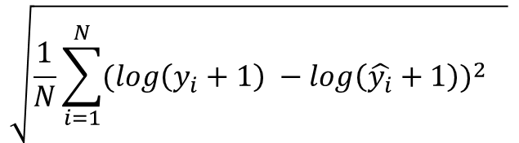
03
분석 및 결과
분석 모델링 및
성능 비교
평가 방법
RMSLE(Root Mean Squared Log Error)
RMSL에 로그를 적용해 준 지표.
아웃라이어에 강하다.
상대적 Error를 측정해 준다.
예측값이 실제 값보다 작을 때 더 높은 페널티를 준다.
$$\sqrt{\frac{1}{N}\sum_{i=1}^{N}{{(log\left(y_{i}+1\right) −log\left(\hat{y_{i}}+1\right))}^{2} } }$$

Slide 15
03
분석 및 결과
분석 모델링 및
성능 비교
선택 속성 : season, weather, temp, atemp, humidity, year, hour, dayofweek , holiday, workingday.
Windspeed 속성을 처리하지 않았을 때.
Count 속성 log 처리 전.
1. 시도
모델 | 모델 예측률
Random Forest Regressor | 0.319082
Linear Regression | 0.993088
SVR | 1.231370

Slide 16
03
분석 및 결과
분석 모델링 및
성능 비교
선택 속성 : season, weather, temp, humidity, year, hour, dayofweek , holiday, workingday.
Windspeed 속성을 처리한 후.
Count 속성을 log 처리.
2. 시도
모델 | 모델 예측률
Random Forest Regressor | 0.082858
Linear Regression | 0.208946
SVR | 0.234557

Slide 17
03
분석 및 결과
분석 모델링 및
성능 비교
선택 속성 : season, weather, temp, humidity, hour, dayofweek , holiday, workingday.
Windspeed 속성을 처리한 후.
Count 속성 log 처리.
3. 시도
모델 | 모델 예측률
Random Forest Regressor | 0.090681
Linear Regression | 0.186918
SVR | 0.211613

Slide 18
03
분석 및 결과
분석 모델링 및
성능 비교
Kaggle 예측 점수
시도 | 모델 예측률
첫 번째 시도 | 0.45834
두 번째 시도 | 0.43687
세 번째 시도 | 0.46322

Slide 19
03
분석 및 결과
분석 모델링 및
성능 비교
세 번째 시도 선택.
영향력이 있다 생각됨.
선택 점수 : 0.46322
영향력이 강한 속성 | 점수
Hour | 0.787168
Temp | 0.060123
Workingday | 0.037963

Slide 20
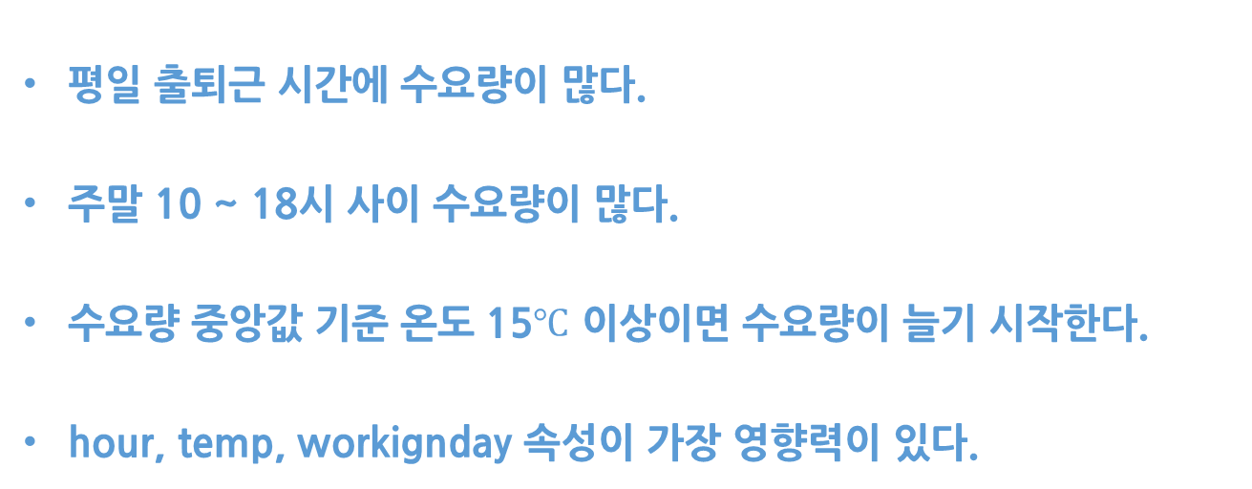
04
결과
평일 출퇴근 시간에 수요량이 많다.
주말 10 ~ 18시 사이 수요량이 많다.
수요량 중앙값 기준 온도 15$℃$ 이상이면 수요량이 늘기 시작한다.
hour, temp, workignday 속성이 가장 영향력이 있다.

Slide 21
END

